Slide 1
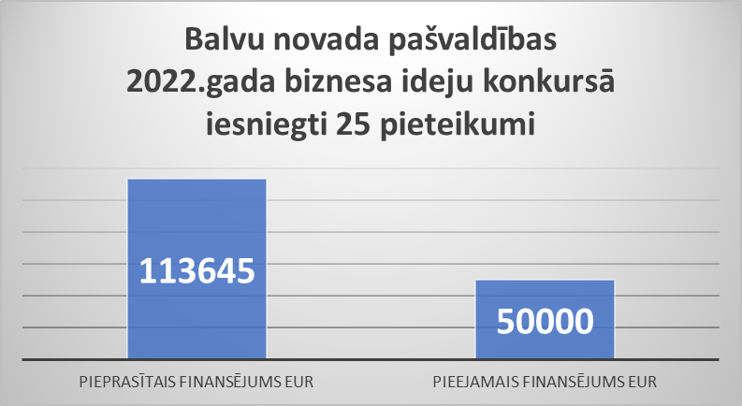

Slide 2
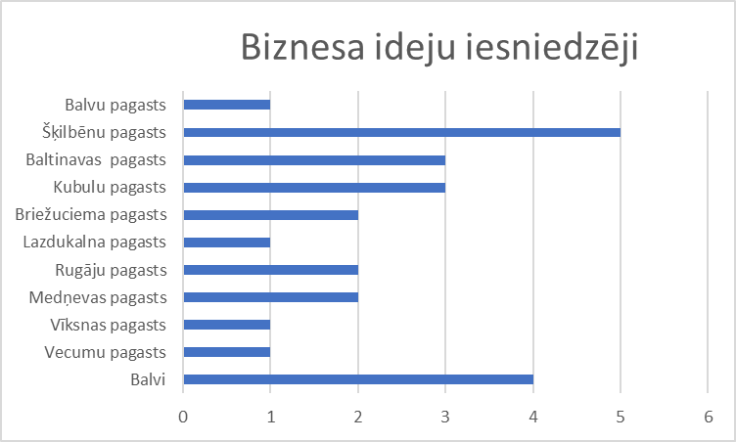

Slide 3
Biznesa ideja - Autoservisa paplašināšana Rekovā
Pieteikuma iesniedzējs - Kristaps Ločmelis
Nepieciešamais atbalsts - EUR 4126,65

Slide 4
Biznesa ideja - SIA “RSTECH” kapacitātes celšana un metālapstrādes pakalpojumu pieejamības uzlabošana Balvu novadā
Pieteikuma iesniedzējs - SIA “RSTECH”
Nepieciešamais atbalsts - EUR 3917,00

Slide 5
Biznesa ideja - Funkcionāla dizaina masīvkoku ražošanas uzņēmuma SIA “LATAPIS”izveide
Pieteikuma iesniedzējs - Zanda Arnicāne
Nepieciešamais atbalsts - EUR 2474,00

Slide 6
Biznesa ideja - Velosipēdu iegāde nomas pakalpojumu nodrošināšanai Kubulos
Pieteikuma iesniedzējs - SIA “DO4FUN”
Nepieciešamais atbalsts - EUR 4995,00

Slide 7
Biznesa ideja - Ceļa zīmju vairogs SIA “Line R” attīstībai
Pieteikuma iesniedzējs - SIA “Line R”
Nepieciešamais atbalsts - EUR 4950,00

Slide 8
Biznesa ideja - Saldētavas iegāde upeņu ogu uzglabāšanai, realizācijai un pārstrādei SIA “Zeļču duorzs”
Pieteikuma iesniedzējs - SIA “Zeļču duorzs”
Nepieciešamais atbalsts - EUR 5000,00

Slide 9
Biznesa ideja - Par sakoptu novadu
zāliena pļaušanas pakalpojumi privātām mājsaimniecībām
Pieteikuma iesniedzējs - Kristaps Babāns
Nepieciešamais atbalsts - EUR 5000,00

Slide 10
Biznesa ideja - Keramikas meistarklašu rīkošanai nepieciešamā aprīkojuma iegāde
Pieteikuma iesniedzējs - Lība Ločmele
Nepieciešamais atbalsts - EUR 4169,96

Slide 11
Biznesa ideja - Keramikas apdedzināšanas krāsns iegāde un keramikas studijas izveide
Pieteikuma iesniedzējs - Elita Eglīte
Nepieciešamais atbalsts - EUR 3830,90

Slide 12
Biznesa ideja - “Kupols Stabļovas ķiplokam”
Pieteikuma iesniedzējs - Juris Supe
Nepieciešamais atbalsts - EUR 5000,00

Slide 13
Biznesa ideja - Pārvietojamais gateris
Pieteikuma iesniedzējs - Artūrs Kuzmins
Nepieciešamais atbalsts - EUR 5000,00

Slide 14
Citas biznesa idejas:
aktīvās un veselības veicināšanas pasākumu nodrošināšanai,
koka izstrādājumu ražošanai,
dārzu plānošanas darbu pakalpojuma nodrošināšanai,
arborista pakalpojumu uzsākšanai,
3D modelēšanas pakalpojuma piedāvājuma klāsta paplašināšanai,
mobilās aplikācijas uzlabošanai,
naktsmītņu pakalpojuma iespēju dažādošana,
telpu un tehnikas tīrīšanas pakalpojumu nodrošināšanai .

